Slide 1
2D 게임 프로그래밍 1차 프로젝트 발표
2020152020 신동근

Slide 2
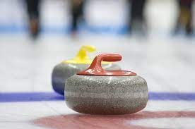
게임 컨셉
동계스포츠 종목 <컬링>
스포츠적 요소 (+ 게임적 요소)
「 규칙 」
「 규격 」
「 경기 방식 」
「 쉬운 조작 」
「 캐주얼 」

Slide 3
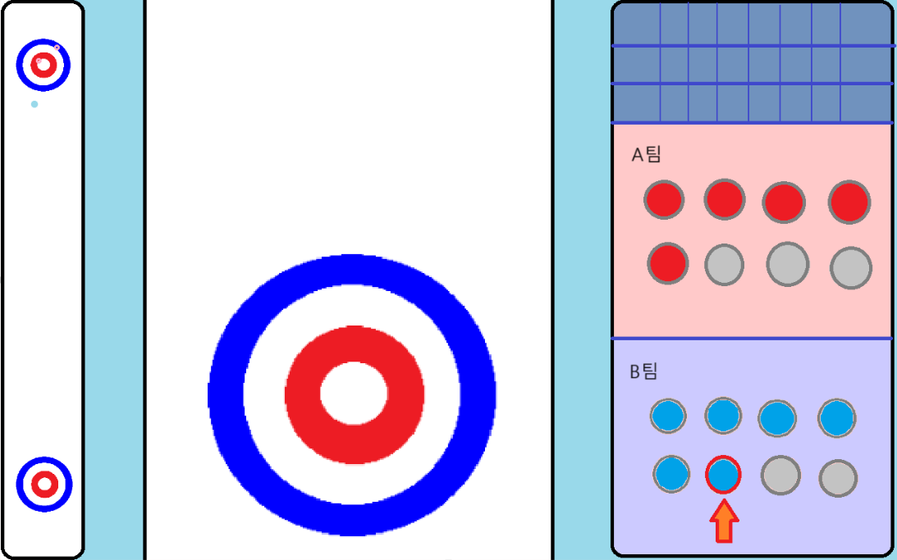

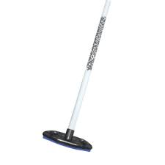
예상 게임 진행 흐름
경기장
정보 및
점수표
전체 경기 현황
남은
컬링 스톤

Slide 4

예상 게임 진행 흐름
(투구 이후)
스위핑 컨트롤
(투구 시)
위치, 각도, 세기 조절

Slide 5
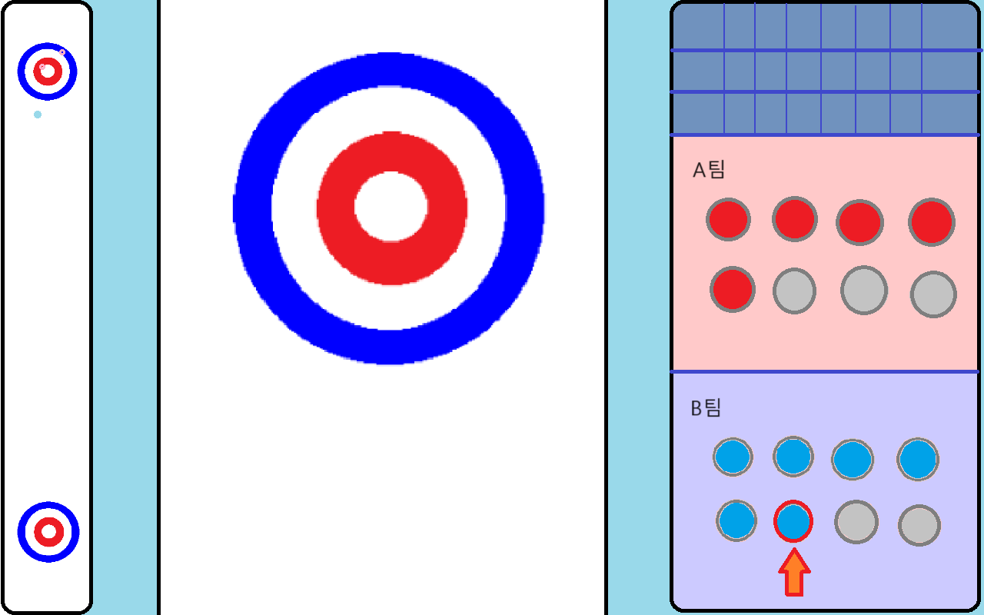
예상 게임 진행 흐름
테이크 아웃

Slide 6
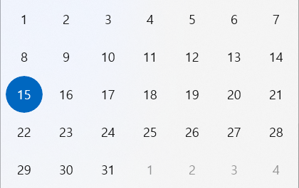
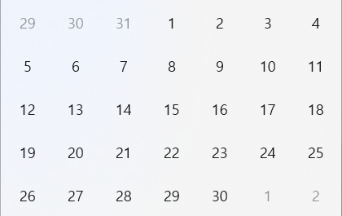
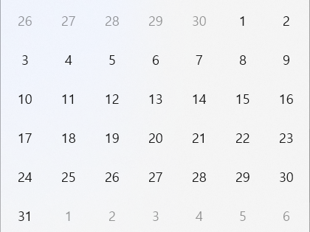
개발 일정
기간 | 목표 | 세부 목표
1-2주차 | 물리엔진 구현 | 1) 컬링스톤 직선/곡선이동 구현 2) 컬링스톤 간 충돌 구현 3) 벽과 충돌 구현
3-4주차 | 게임 플레이 구현 | 1) 컨트롤 구현 ┗(스톤 투구, 스위핑 등) 2) 컬링 규칙 적용 ┗(득점 메커니즘, 전체적인 시스템 구현)
5-6주차 | AI 구현 | 1) 특정 지점까지 스톤을 위치시킬 수 있는 AI 구현 2) AI 난이도 차등화
7-8주차 | UI, 사운드 구현 + 리소스 정비 | 1) 게임 시작/종료 화면 구현 2) 게임 플레이 UI 구현 3) 각종 효과음 적용 4) 리소스 정비
10월
11월
12월

Slide 7
개발 기획
구현 요소 | 기본 목표 | 추가 목표
물리엔진 | ◎ 컬링스톤 직선/곡선 이동 구현 ◎ 컬링스톤 간 충돌 구현 ◎ 스톤과 벽 간 충돌 구현 | ● 물리엔진에 스톤 회전 여부 적용
컨트롤 | ◎ 스톤 투구 시, 투구 위치/각도/방향 지정 ◎ 스톤 투구 이후, 좌/우/전방 스위핑을 통한 세부이동 지정 | ● 스톤 투구 시, 회전 여부/강도 지정
게임 진행 | ◎ 득점 메커니즘 구현 ◎ 실제 컬링 규격을 참고하여 맵 구현
AI | ◎ 특정 지점까지 스톤을 위치시키는 AI 구현 ◎ AI별 난이도 차등화 | ● AI마다의 특정 스킬 구현 (게임적 요소)
UI | ◎ 게임 시작 / 종료화면 구현 ◎ 게임 플레이 UI 구현 ◎ 특정 이벤트 발생 시 플레이어에게 정보 제공 | ● 특정 이벤트 발생 시, 실감나는 애니메이션 추가
사운드 | ◎ 각종 효과음 적용 (클릭, 버튼입력, 스톤 충돌, 스톤 투구소리...etc) ◎ BGM 적용
애니메이션 | ◎ 투구/스위핑 애니메이션 구현 | ● 다양한 투구/스위핑 동작 추가

